Slide 1
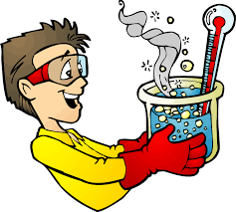
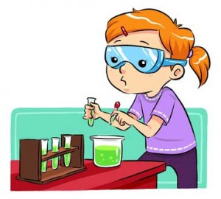
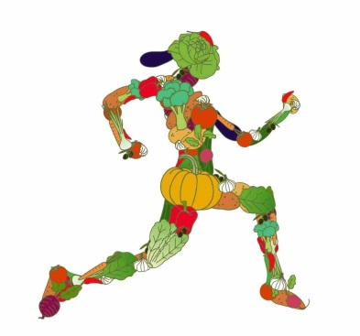
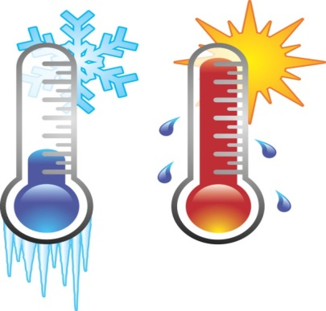
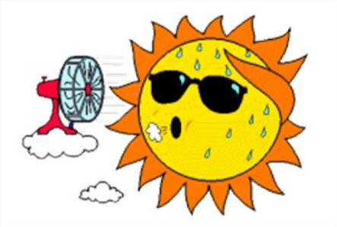
TEHNIŠKI DAN
TOPLOTA IN TEMPERATURA

Slide 2
Uvodna navodila
Danes bo tehniški dan potekal nekoliko drugače.
Za delo boš potreboval:
zvezek,
pisala,
potrebščine za izvajanje poskusov,
predvsem pa veliko dobre volje in vedoželjnosti.
ZELO POMEMBNO JE, DA SE NATANČNO DRŽIŠ NAVODIL.
PREDNO ZAČNEMO S TEHNIŠKIM DNEVOM, SI PREBERIMO NEKAJ OSNOVNIH INFORMACIJ.

Slide 3
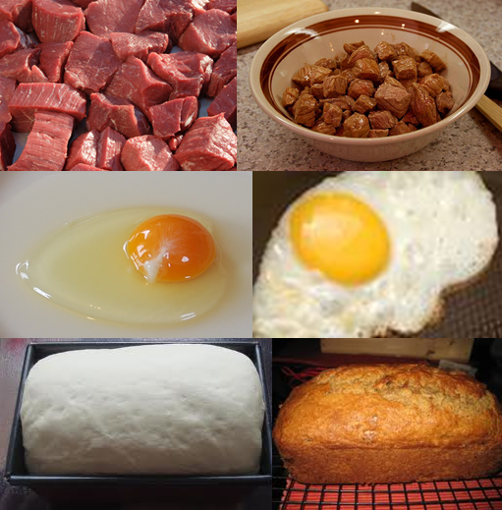
KAJ MORAŠ NAJPREJ VEDETI? Vedeti moraš, kaj je toplota in kaj je temperatura.
TOPLOTA JE ENERGIJA.
ČE NEKA SNOV PREJME TOPLOTO, SE SEGREJE.
TOPLOTA VPLIVA NA LASTNOSTI SNOVI.
NPR.

Slide 4
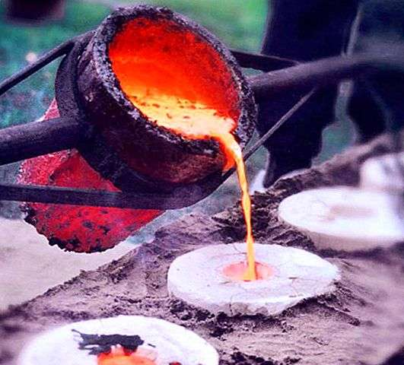
Trdne snovi, ki se zaradi dovajanja toplote spremenijo v tekočino, se stalijo.
Z ohlajanjem postanejo nazaj trdne. To lastnost nekaterih snovi ljudje že dolgo izkoriščamo.
Npr.
V Železnikih na Gorenjskem so okoli leta 1860 sezidali plavž, v katerem so talili železovo rudo z bližnje Jelovice.
Tekoče železo se imenuje TALINA ŽELEZA.
Tekoče železo vlivajo v modele,
ko se ohladi, se zoper strdi in
ima obliko modela.

Slide 5
Večina snovi se pri segrevanju razteza in zavzamejo večjo prostornino.
Tako se razteza tudi zrak.
Če zrak segrevamo, zavzema več prostora.
Spomni se na žogo, ki si jo pozabil na soncu več dni.
Kaj se je z njo zgodilo? Zakaj?
ŽOGA
ŽOGA NA SONCU – zrak v njen se razteza, zavzema vedno večjo prostornino, žoga lahko poči

Slide 6
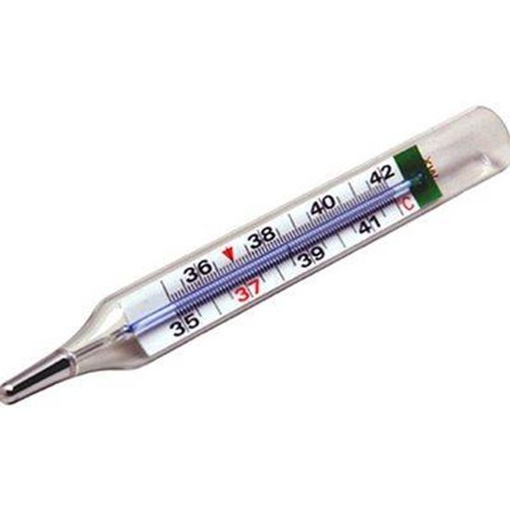
KAJ PA JE TEMPERATURA?
Če želimo vedeti, koliko je nekaj toplo ali hladno, moramo izmeriti temperaturo tega telesa.
To naredimo s termometrom.
Ko si bolan, si izmeriš temperaturo telesa – pove ti, koliko se je tvoje telo segrelo.

Slide 7
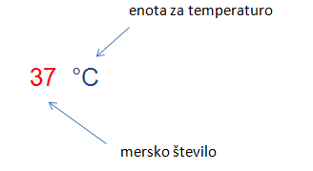
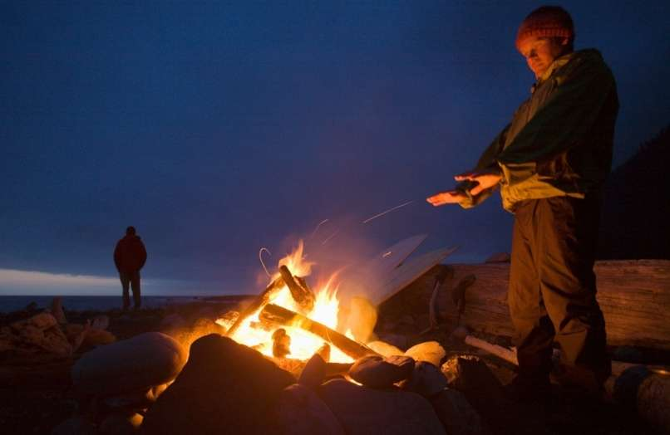
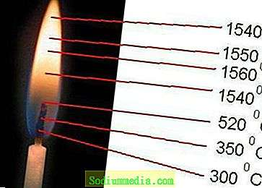
Temperatura je torej lastnost nekega telesa. Merimo jo v stopinjah celzija (° C) s termometrom.
Toplota pa je energija.
Temperaturo ognja lahko določimo tudi po barvi.

Slide 8
OGLEJ SI DVA FILMČKA:
<https://www.youtube.com/watch?v=BlY3dGq8tYo>
https://www.youtube.com/watch?v=LoBqSVnmjsA

Slide 9
Danes boš opravil več dejavnosti, ki bodo razporejene po naslednjem urniku:
1. PRIPRAVA ZDRAVEGA ZAJTRKA | 4. PREVAJANJE TOPLOTE
2. TOPLOTA/TEMPERATURA | 5. PREVAJANJE TOPLOTE
3. GIBALNA DEJAVNOST | 6. ZAKLJUČEK

Slide 10
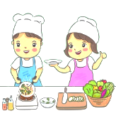
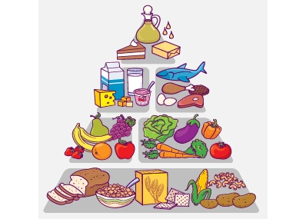
PRIPRAVI ZDRAV ZAJTRK ZA DRUŽINSKE ČLANE
Spomni se na učno snov, ki smo jo obravnavali
na začetku šolskega leta.
Pripravi zdrav zajtrk. Pazi, da ne pripraviš preveč hrane in da bo zajtrk uravnotežen.
Spomni se tudi na slovenski tradicionalni
zajtrk.

Slide 11
PRIPRAVI ZDRAV ZAJTRK ZA DRUŽINSKE ČLANE
Obstaja več vrst energije
Oglej si sliko.
S hrano, ki jo pojemo, DOBIMO ENERGIJO.
Spoznali smo že, da je TOPLOTA ENERGIJA.
_________________________________________________________________
Ali obstaja povezava?

Slide 12
PRIPRAVI ZVEZEK.
V ZVEZEK NAPIŠI NASLOV TOPLOTA IN TEMPERATURA.
Preglednico, ki je na naslednji strani, preriši v zvezek ter jo skrbno in čitljivo izpolni.
Za risanje uporabi ravnilo.
Preglednica naj bo čez celo stran.
POMNI: Rišemo s svinčnikom, pišemo s peresom.

Slide 13
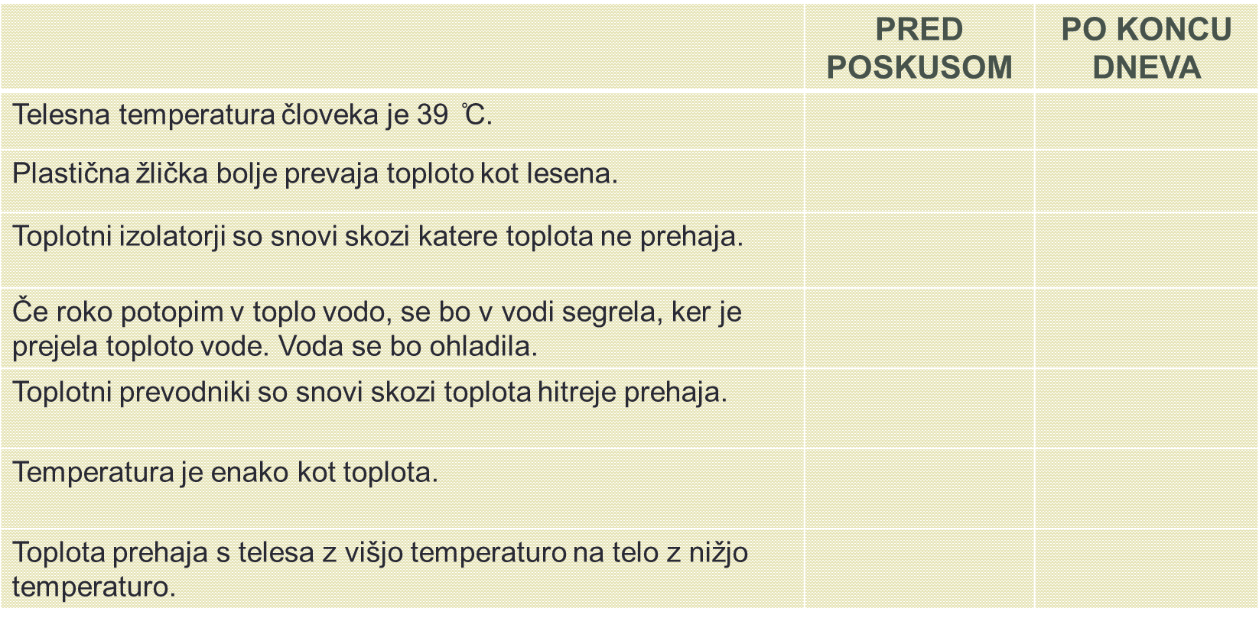
DRŽI / NE DRŽI
Preberi trditve in si označi tvoja predvidevanja. Ali se strinjaš s trditvami? Označi DA ali NE. Po koncu tehniškega dneva, preveri pravilnost svojih napovedi. Če si pravilno predvideval, si daj kljukico.

Slide 14
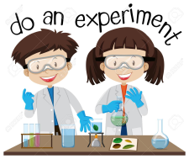
Poglej si navodila.
V nadaljevanju boš izvedel 3 poskuse.
Na naslednji strani imaš prikazano, kako se izvaja poskuse. Potrebnih je 9 korakov: nekaj naredimo pred poskusom, nekaj ob poskusu, nekaj po poskusu.
Vsak poskus boš zapisal v zvezek, vsak poskus na svojo stran.

Slide 15
V prilogi na spletni strani imate DL z vprašanji, lahko si ga natisnete in prilepite v zvezek, za vsak poskus posebej.
Lahko pa si vprašanja le enkrat prepišete, potem pa za vsak poskus pišete le odgovore.
Odgovore za vsak poskus pišete v zvezek, obvezno po točkah.
Vsak poskus naj bo opisan na svoji strani.
Za vsak poskus imaš 9 točk / 9vprašanj.
Tri odgovore narediš pred poskusom, 3 ob poskusu, 3 po poskusu.
POVZETEK NAVODIL: za vsak poskus, ki ga izvedete, morate torej v zvezek zapisati naslov poskusa in odgovore na 9 vprašanj.

Slide 16
Na naslednji strani imaš opisano, kako bo potekal vsak poskus:

Slide 17
PREHAJANJE TOPLOTE
STOPNJA RAZISKOVANJA | VPRAŠNJA ZA POMOČ
1. Namen raziskave in opredelitev raziskovalnega vprašanja: | KAJ BOM RAZISKOVAL/A?
2. Predznanje: | KAJ ŽE VEM O TEM, KAR RAZISKUJEM?
3. Napovedovanje: | KAJ MENIM, DA SE BO ZGODILO?
4.Opredelitev in kontrola spremenljivk: | KAJ BOM SPREMINJAL-A IN KAJ MORAM OHRANJATI VES ČAS ENAKO?
5. Načrtovanje izvedbe raziskave (poskusov): | KAKO BOM IZVEDEL-A POSKUS OZ. RAZISKAVO? KAJ BOM ZA TO POTREBOVAL-A?
6. Zbiranje podatkov oz. rezultatov: | KAJ SE JE ZGODILO? KAJ SEM OPAZIL-A ALI IZMERIL-A? KAJ SEM UGOTOVIL –A?
7. Preverjanje veljavnosti napovedi: | SE JE ZGODILO TO, KAR SEM NAPOVEDAL-A?
8. (Samo)refleksija: Kaj mi je povzročalo težave pri izvedbi raziskave? | KAJ MI JE POVZROČALO TEŽAVE PRI IZVEDBI RAZISKAVE? KAJ BI LAHKO NAREDIL-A DRUGAČE? KAJ SEM SE NAUČIL-A?
Izpolni pred izvedbo poskusa.
Izpolni ob ali pred izvedbo poskusa.
Izpolni po izvedbi poskusa.

Slide 18
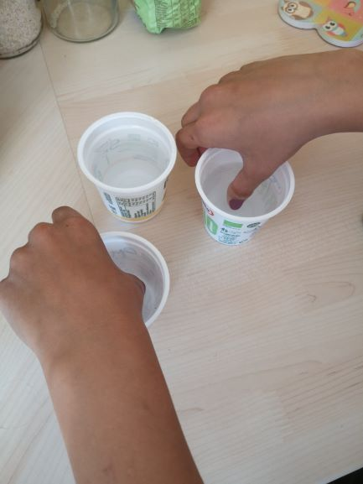
1. poskus

Slide 19
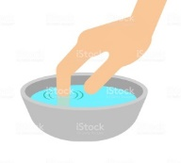
1. poskus: RAZLIKOVANJE MED TEMPERATURO IN TOPLOTO
Ali lahko s pomočjo čutil določimo temperaturo?
Pa poskusiva.
Pripomočki: 3 lončki, , voda in
Potek: V tri kozarčke nalij vodo:
1. hladna voda,
2. topla voda,
3. pol hladne in pol tople vode.
Kazalec leve roke pomoči v hladno vodo, istočasno pa kazalec desne roke pomoči v toplo vodo. V vodi ju drži približno 30 s, nato oba kazalca pomoči v lonček napolnjen s pol hladne in pol tople vode.
Kaj občutiš?

Slide 20
RAZLIKOVANJE MED TEMPERATURO IN TOPLOTO
Kaj si ugotovil?
Najbrž podobno kot jaz. V zadnjem lončku niste mogli določiti ali je voda hladna ali topla.
Ugotovitve: Ugotovil sem, da naša čutila za toplo in hladno niso vedno zanesljiva in da z njimi ne moremo natančno izmeriti temperature. Za to bi potrebovali termometer.
Zapiši celoten poskus v zvezek (s pomočjo vprašanj, ki so v prilogi VPRAŠANJA ZA RAZISKOVANJE).
Poskus tudi ilustriraj. Primer, kako to naredimo, je na 27. strani PPT-ja.

Slide 21
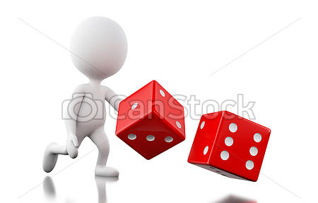
GIBALNA DEJAVNOST
Za igro potrebuješ kocko in malo dobre volje.

Slide 22
2. poskus

Slide 23
2. poskus: Prevajanje toplote
POTREBUJEŠ:
posodo ali kozarček
nekaj steklenega
nekaj kovinskega
nekaj lesenega
malo stiropora
gumo
Zapis v zvezek:
- naslov dejavnosti
- pripomočki
- potek dela
- risba
- ugotovitve
NAVODILO:
V posodo ali kozarček nalij vročo vodo (starši naj bodo poleg). Postopoma polagaj različne materiale v posodo. Čez 1 minuto previdno potipaj del, ki gleda iz vode. Kaj ugotoviš?

Slide 25
3. poskus

Slide 26
3. poskus: Prevajanje toplote
Zapis v zvezek:
- naslov dejavnosti
- pripomočki
- potek dela
- risba
- ugotovitve
POTREBUJEŠ:
posodo
leseno, plastično, kovinsko žlico
3 koščke masla/ledu
NAVODILO:
V posodo natoči nekaj centimetrov vroče vode in vanjo položi vse žlice, tako da je ročaj potopljen. Na žlice položi enake koščke masla ali ledu. Kaj ugotoviš? Kaj to pomeni? Kaj lahko sklepaš?

Slide 28
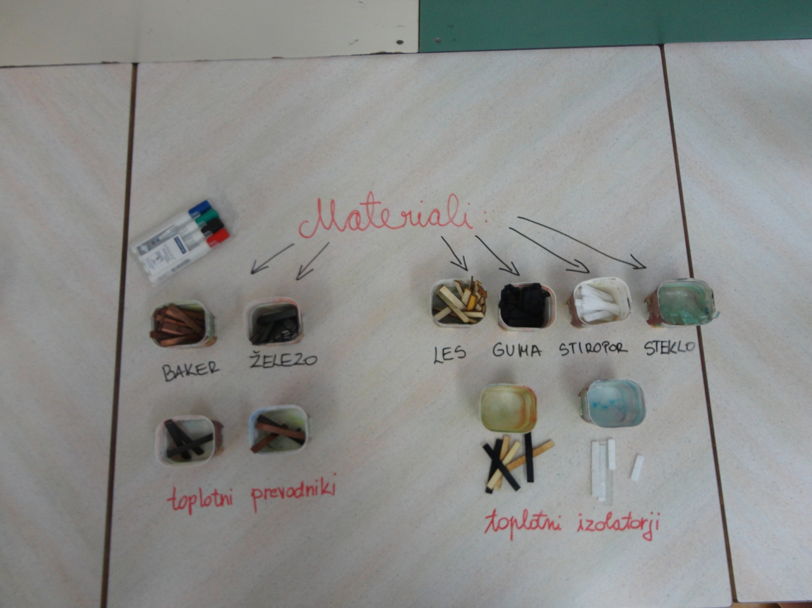
PREVAJANJE TOPLOTE- UGOTOVITVE
Najhitreje se je maslo stalilo na železni žlici, pomeni, da je najboljši toplotni prevodnik. Najpočasneje se je maslo stalilo na leseni žlici, torej je slab prevodnik, a dober izolator.

Slide 29
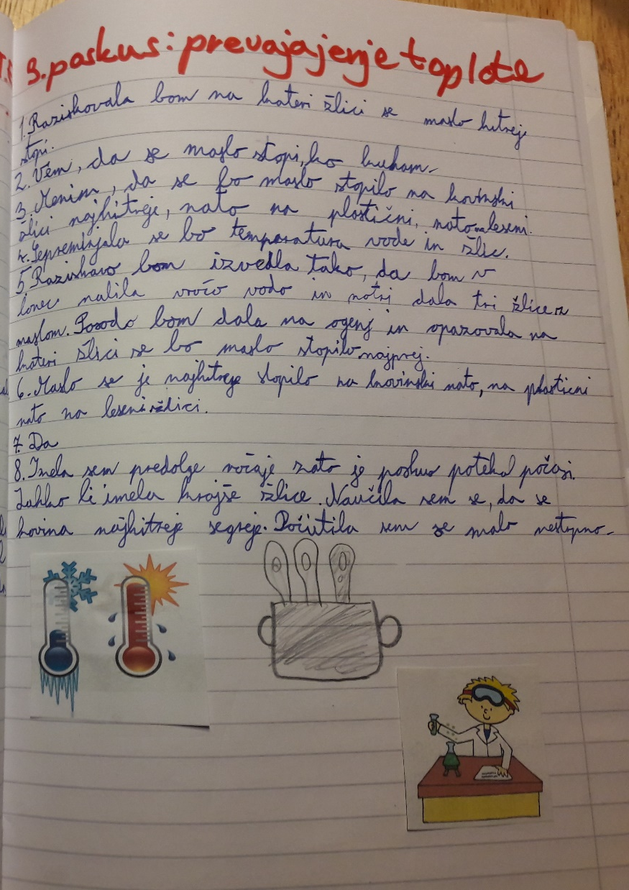
OPIS POSKUSA IN ILUSTRACIJA – PRIMER:

Slide 30
ZAKLJUČEK
PREVERI TRDITVE
Skoči nazaj na preglednico s trditvami in poglej, če si prav napovedal.
REŠITVE
Če si pravilno izvedel dejavnosti in odgovoril na trditve, boš izvedel, ko bomo imeli naslednjič NIT.

Slide 31
POSTAL SI RAZISKOVALEC

